Slide 1
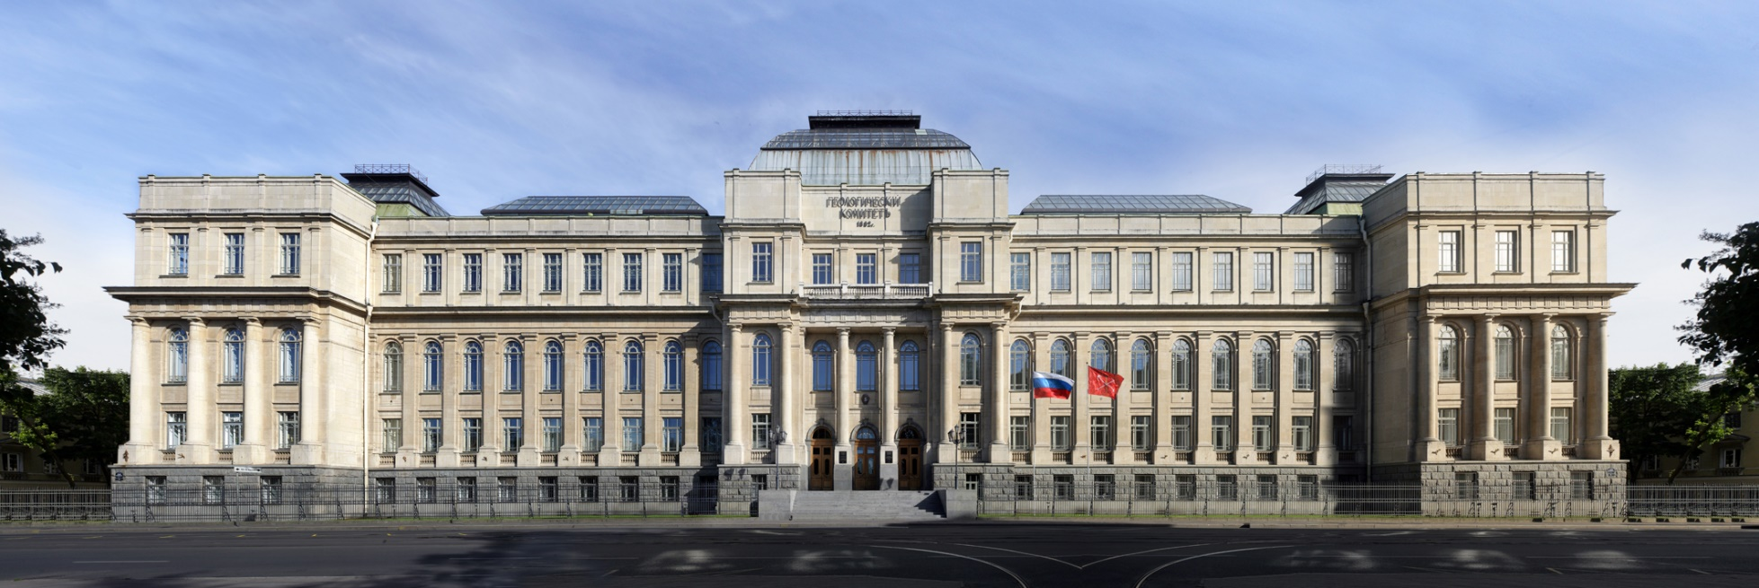
Санкт-Петербург, 26 апреля 2023 г.
Всероссийское совещание
«Состояние и перспективы развития Государственного геологического картографирования территории Российской Федерации и ее континентального шельфа»
Модель глубинного строения Баренцево-Карского региона по системе
опорных геолого-геофизических профилей и ее использование при
мониторинге Госгеолкарты-1000/3
И.Ю. Винокуров, С.Н. Кашубин, Н.А. Крупнова, А.В. Рыбалка
ФГБУ «ВСЕГЕИ»

Slide 2
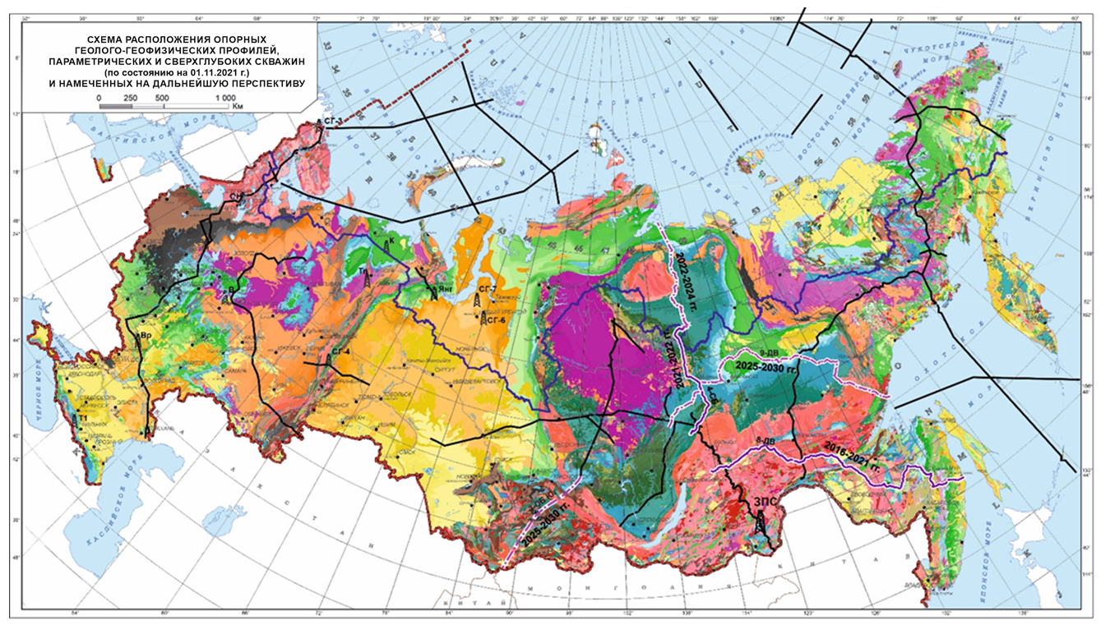
Схема расположения опорных геолого-геофизических профилей, параметрических и сверхглубоких скважин (по состоянию на 01.04.2023 г.)
2

Slide 3
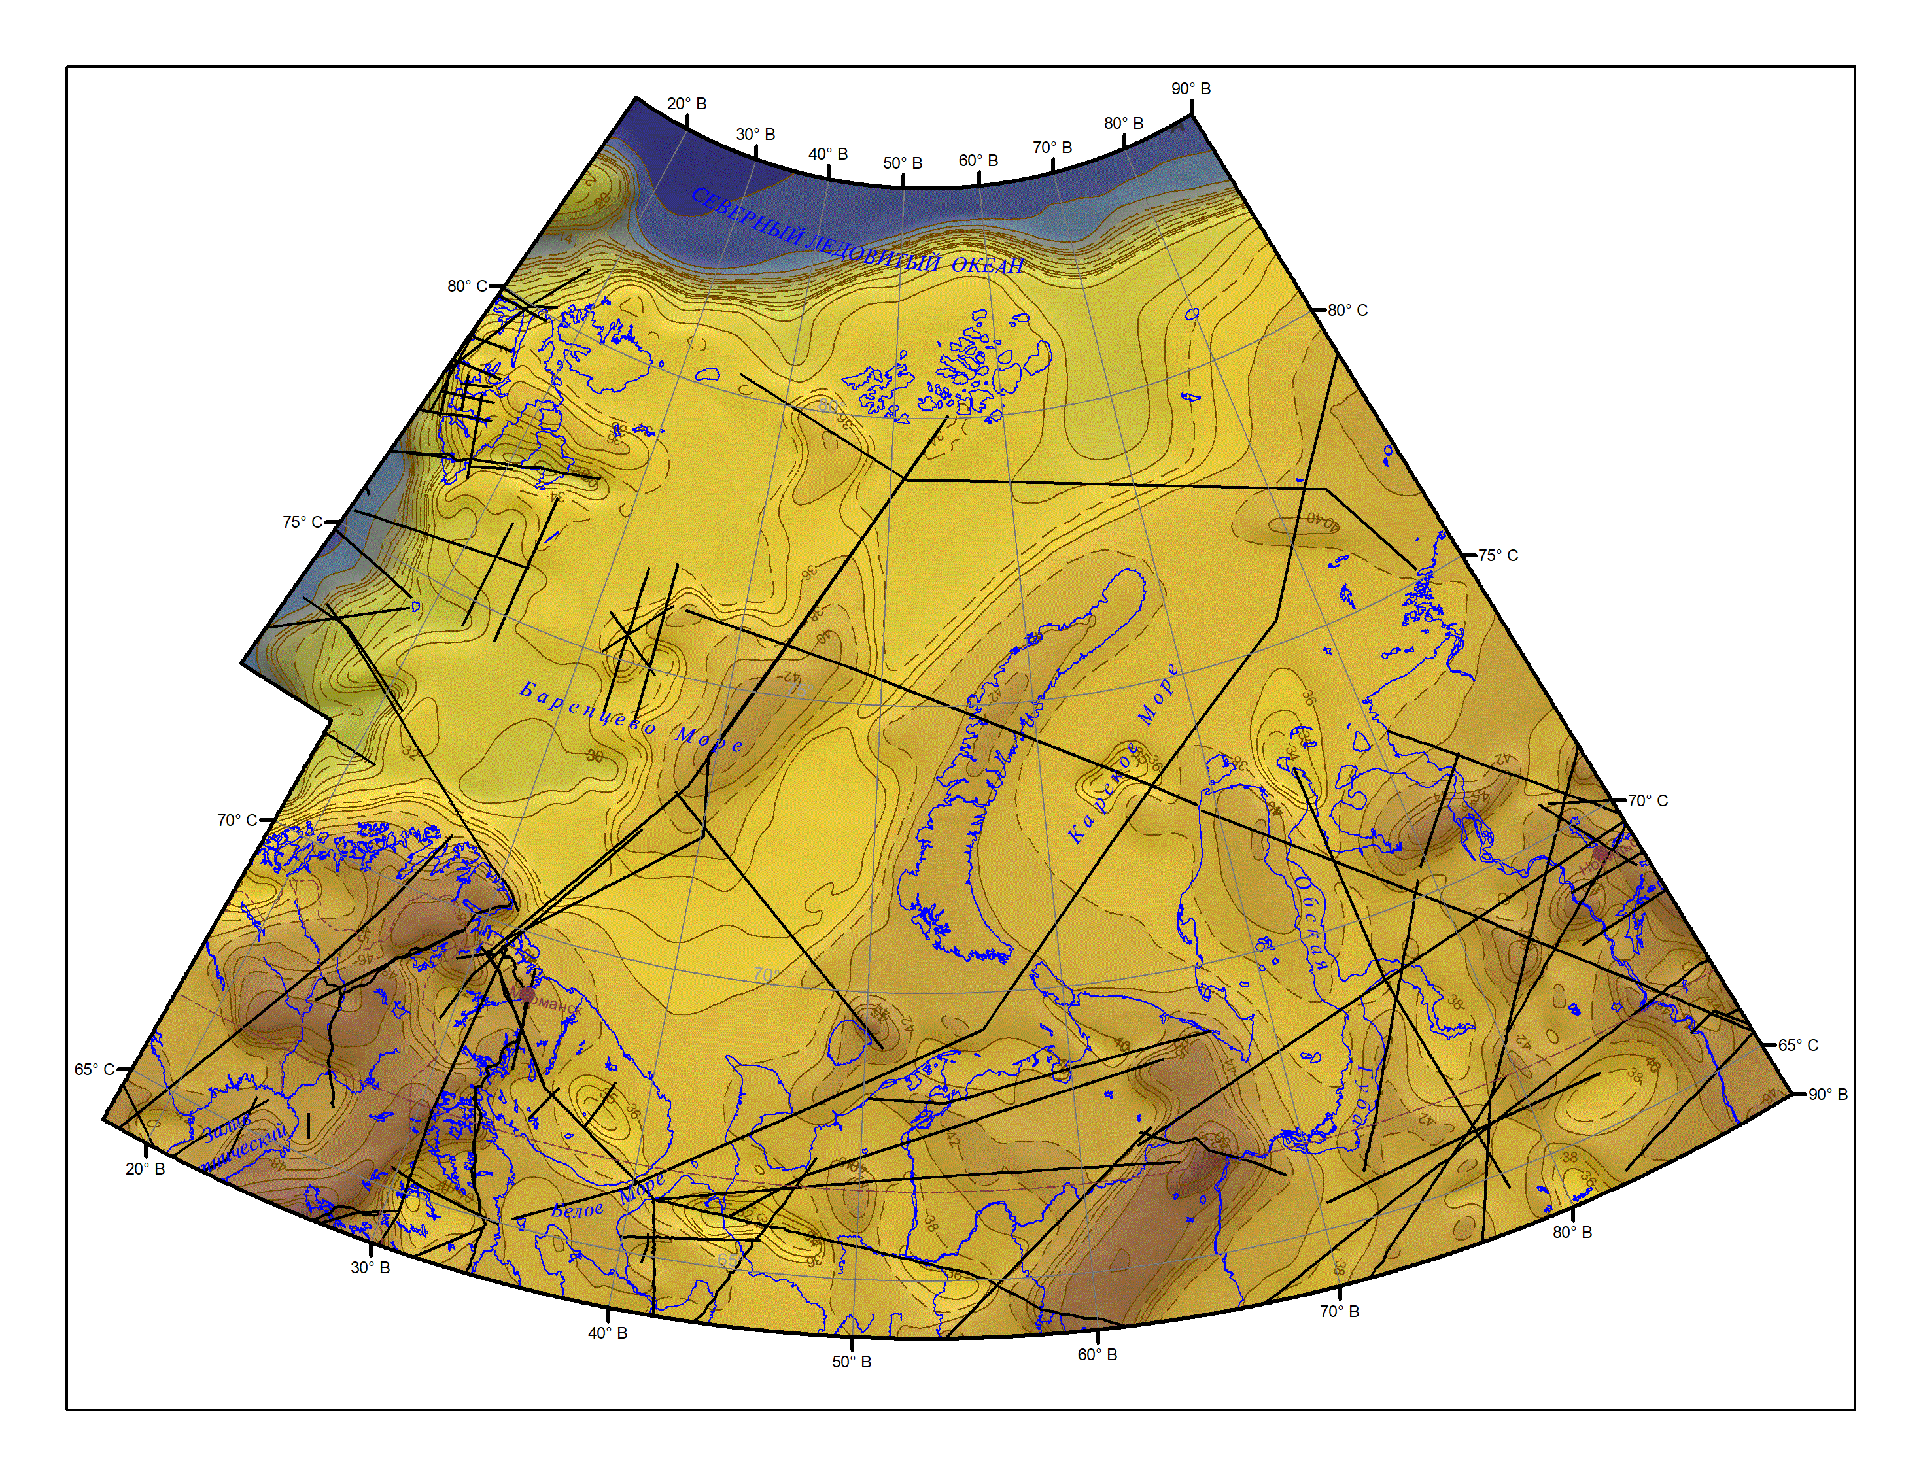
Основные проблемы геологического строения Баренцево-Карского региона
Возраст, состав и строение различных блоков фундамента
Наличие и объем «промежуточного» складчато-метаморфического (супракрустального) комплекса
Объем и возрастной диапазон нижних комплексов осадочного чехла
Реконструкция процессов деструкции земной коры в регионе
Реконструкция ранних этапов истории геологического развития региона
3

Slide 4
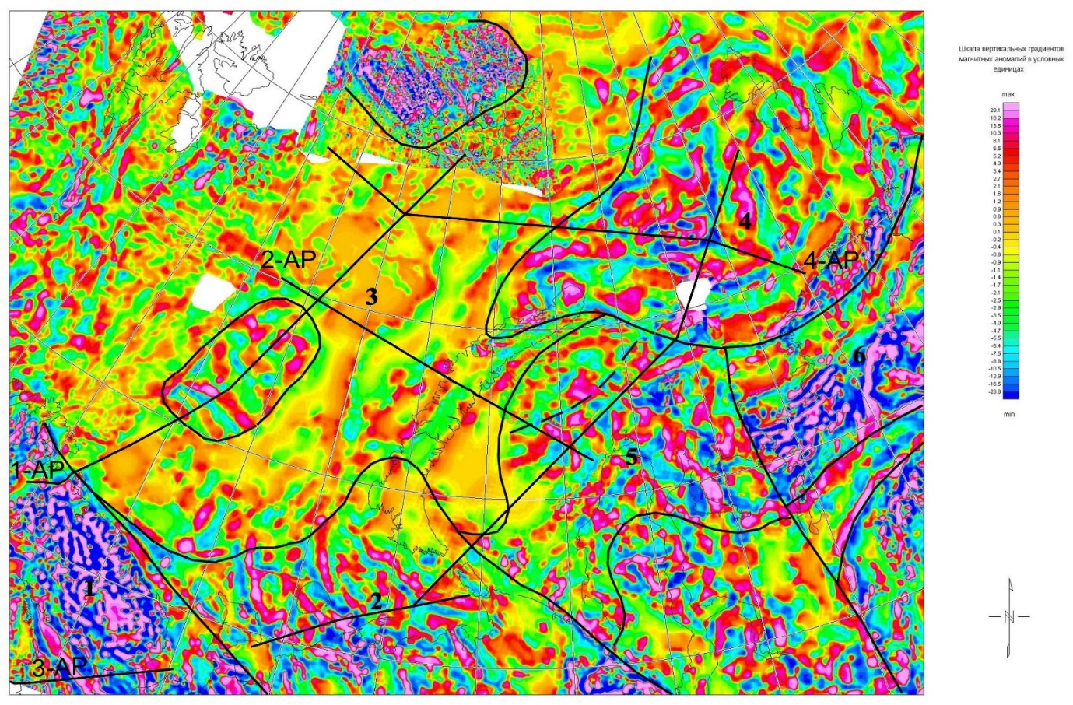
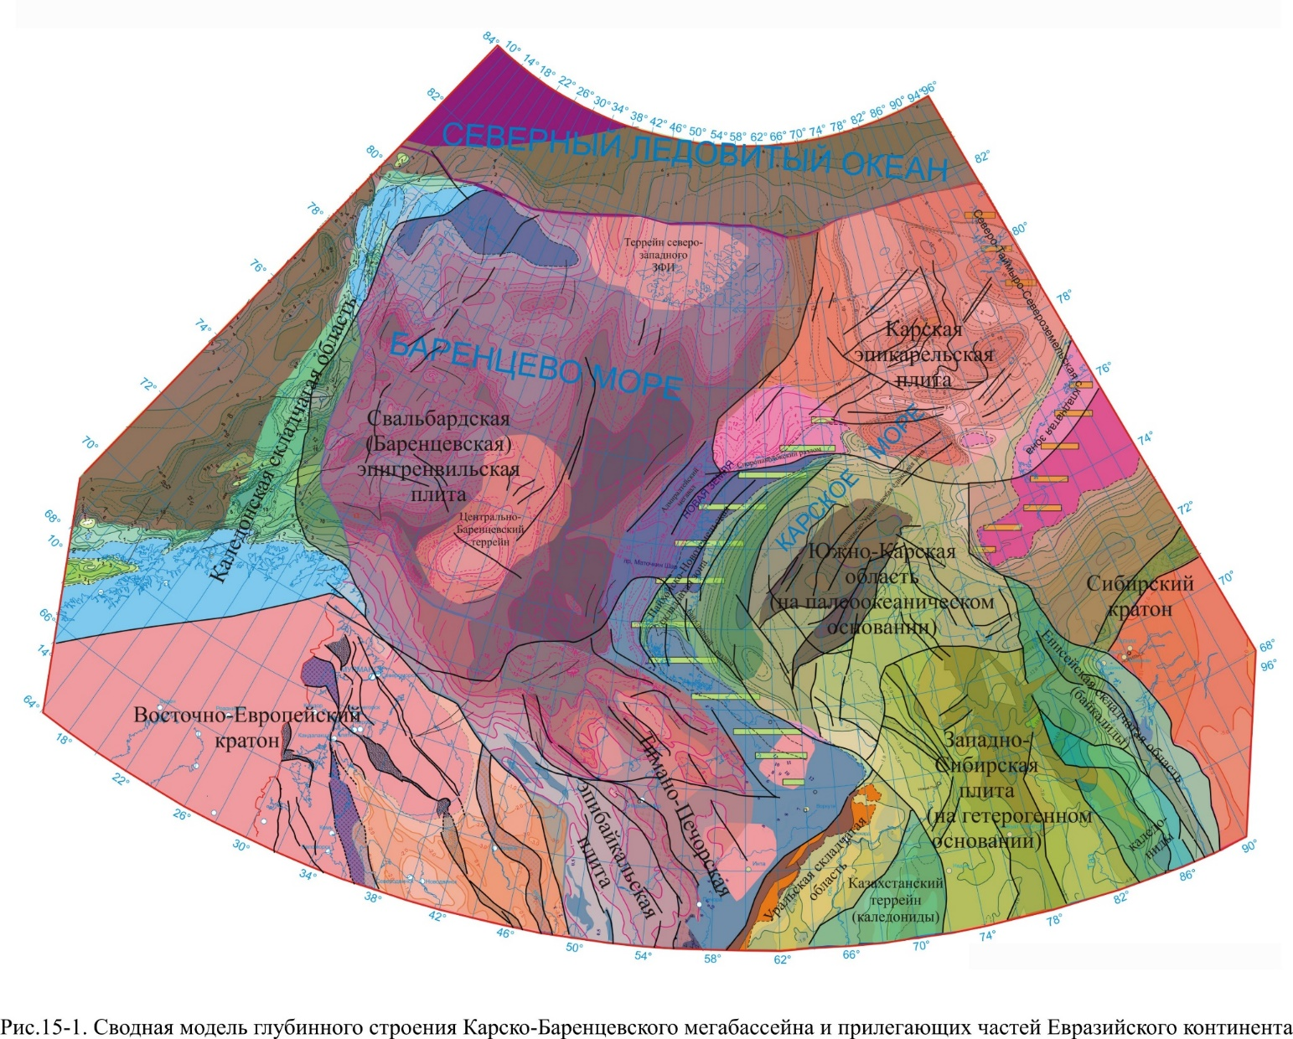
Возраст, состав и строение различных блоков фундамента Баренцево-Карского региона
Карта глубинного строения Баренцево-Карского региона (Винокуров, 2010)
Схема районирования вертикального градиента аномального магнитного поля (Севморгео, 2010)
4

Slide 5
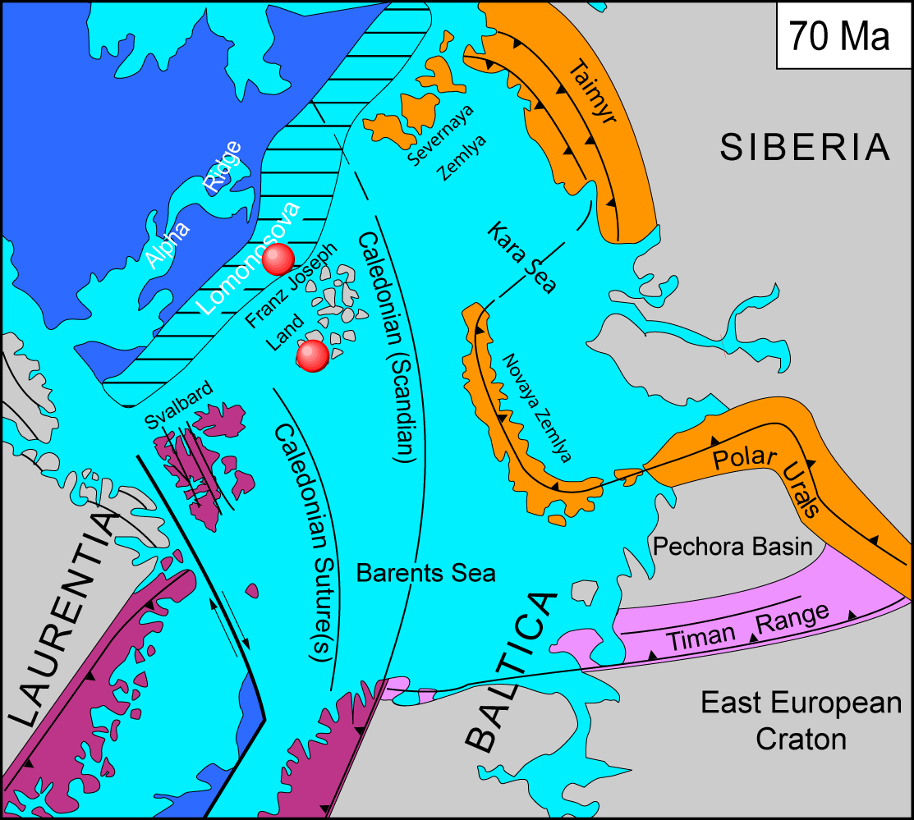
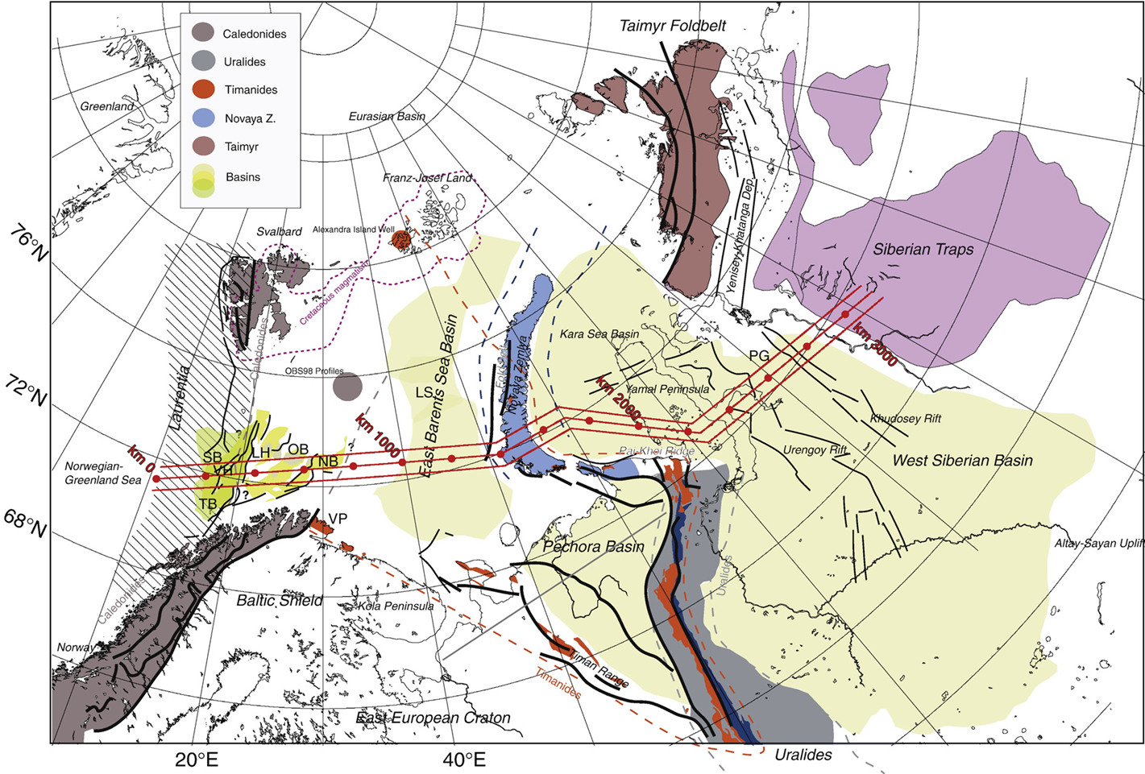
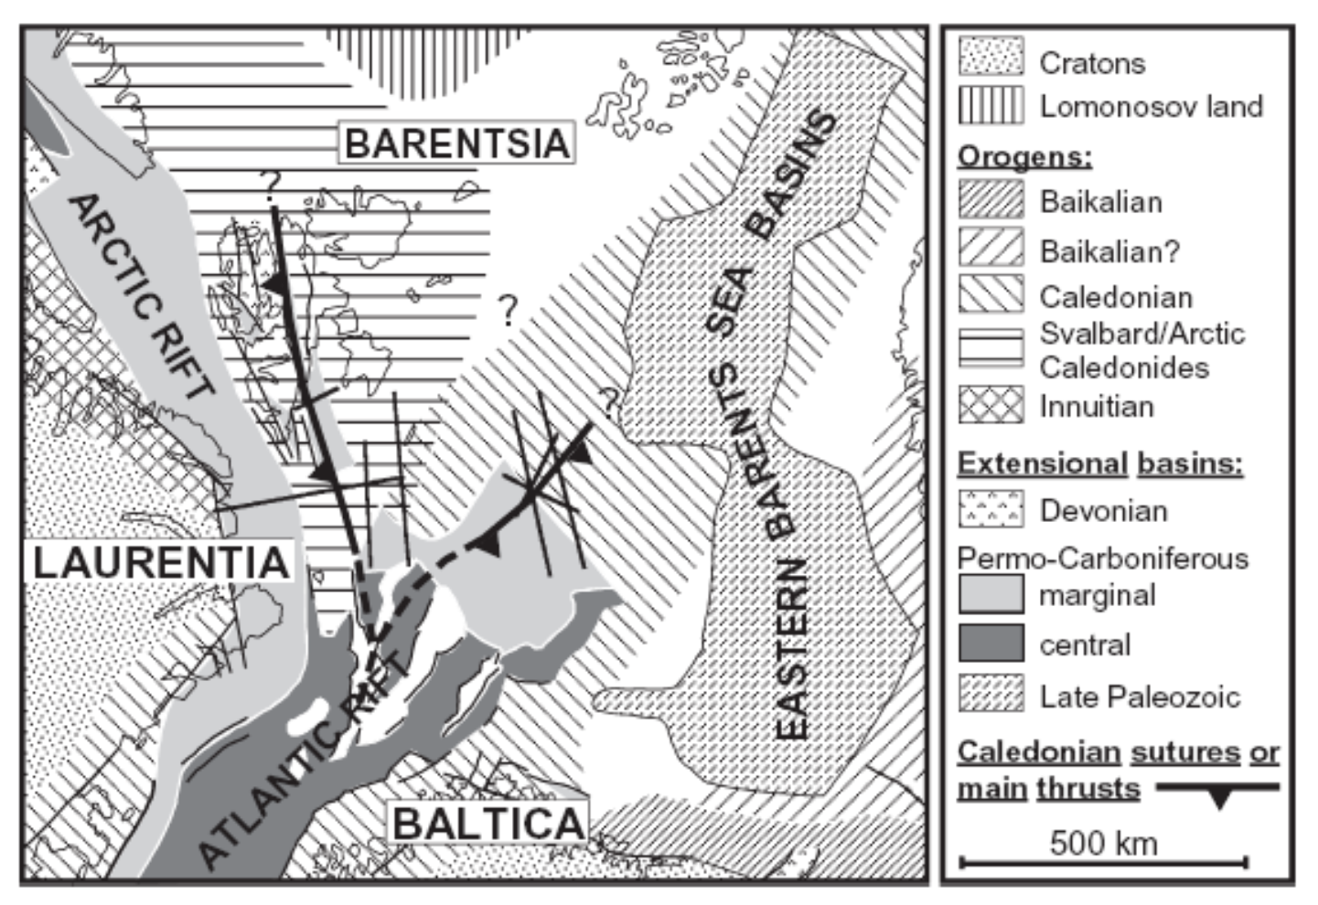
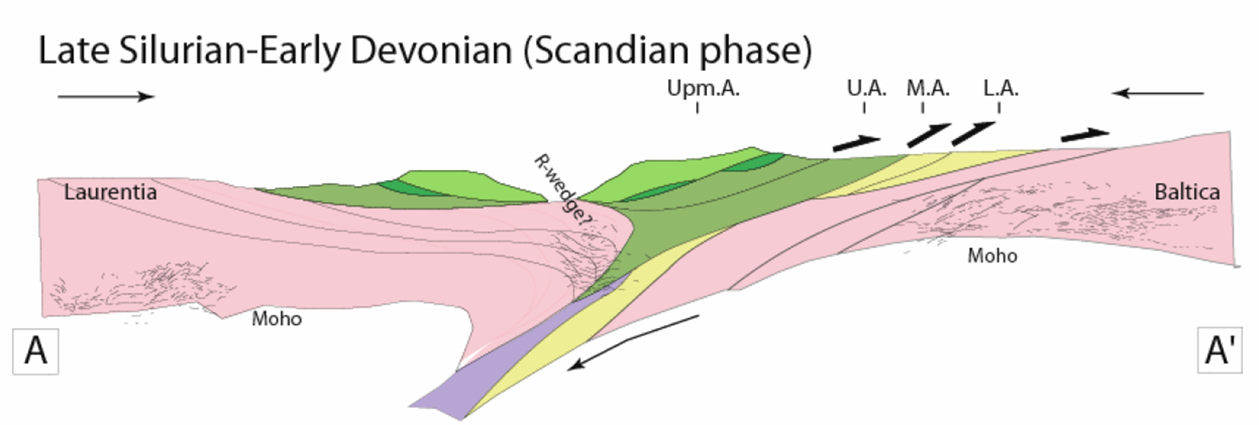
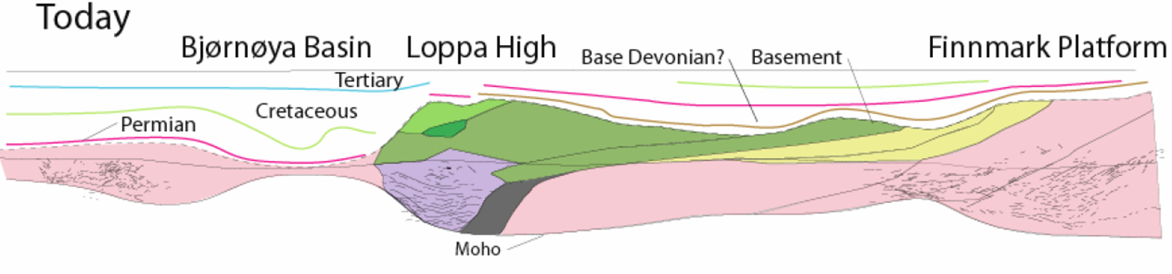
Возраст, состав и строение различных блоков фундамента Баренцево-Карского региона
Gee, 2010
Faleide, 2010
Breivik et al. (2005)
5

Slide 6
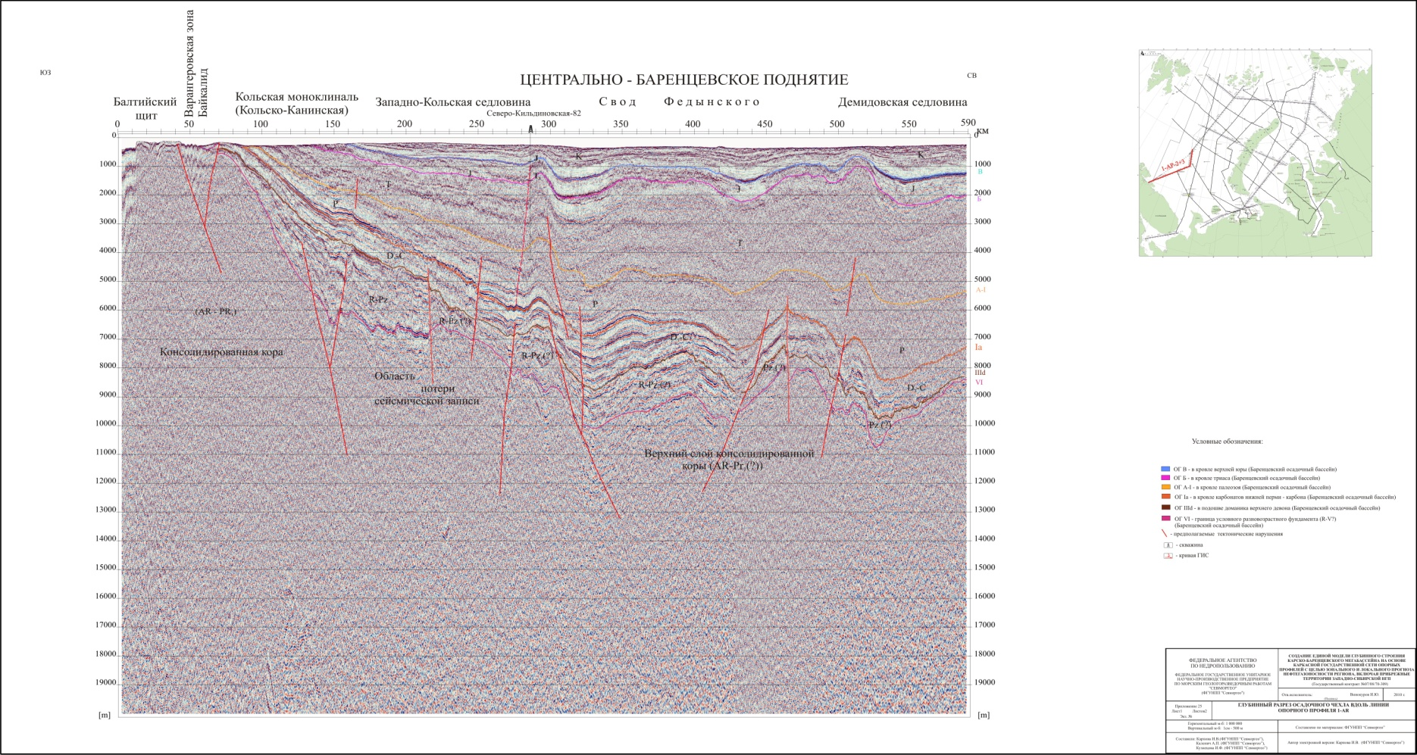
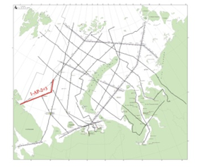
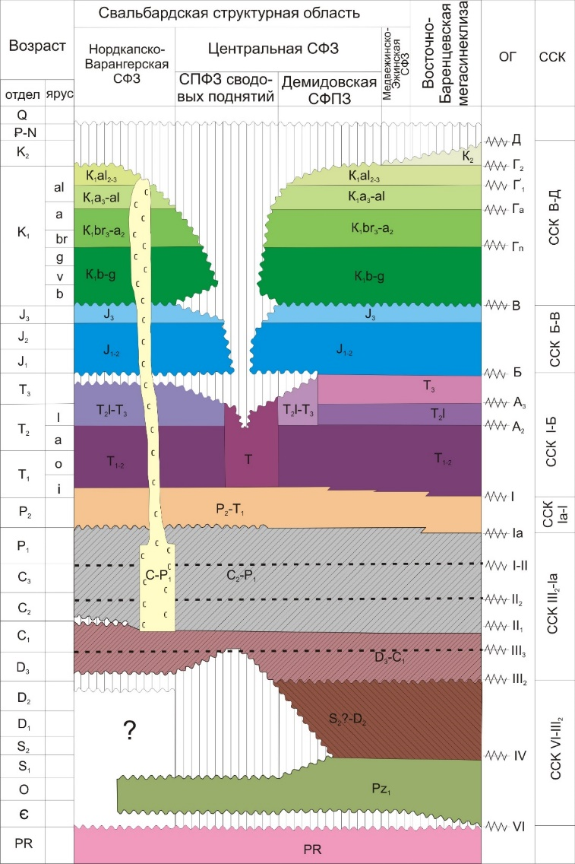
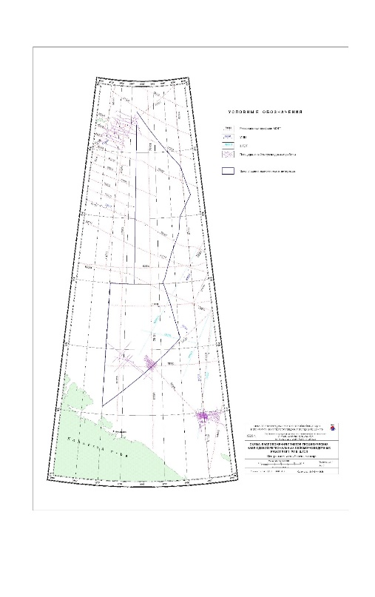
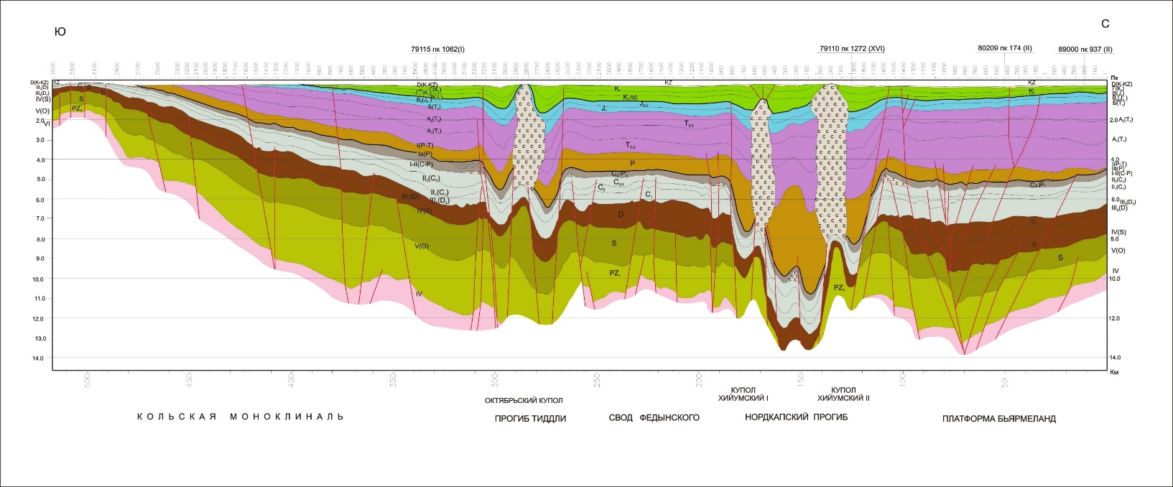
Возраст, состав и строение различных блоков фундамента Баренцево-Карского региона
Сейсмостратиграфическая схема
Центральной части
Баренцевоморского шельфа
(Легенда…, 2003 с изменениями и дополнениям)
Сейсмостратиграфическая модель по профилю 1-АР (Севморгео)
Геолого-геофизическая модель по профилю 81203 (ОАО «МАГЭ»)
6

Slide 7
Возраст, состав и строение различных блоков фундамента Баренцево-Карского региона
Временной сейсмический разрез (вверху) по маршруту п-ов Варангер – свод Федынского – синеклиза Бьярмеланд и результаты его интерпретации (внизу) (Hassaan et al, 2020)
7

Slide 8
Наличие и объем «промежуточного» складчато-метаморфического (супракрустального) комплекса
Обобщенная модель земной коры (по С.Н. Кашубину)
Скорость Vp (км/с)
Основные границы
Основные слои
0
2.0
4.0
6.0
8.0
Вода
1.45
Осадки
2.0-4.5
Акустический фундамент (AB)
Промежуточный структурный этаж
4.5-5.8
Фундамент (B)
(Кровля верхней коры)
Земная кора
Верхняя кора
Глубина (км)
6.0-6.4
Консолидированная кора
Кристаллическая кора
Кровля нижней коры (L)
Нижняя кора
6.7-7.2
Moхo (M)
Мантия
8.0-8.2

Slide 9
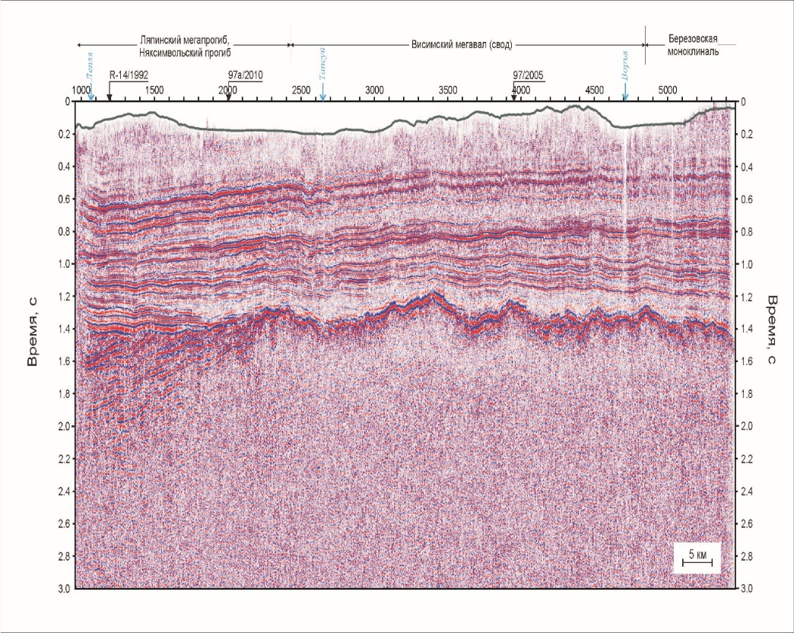
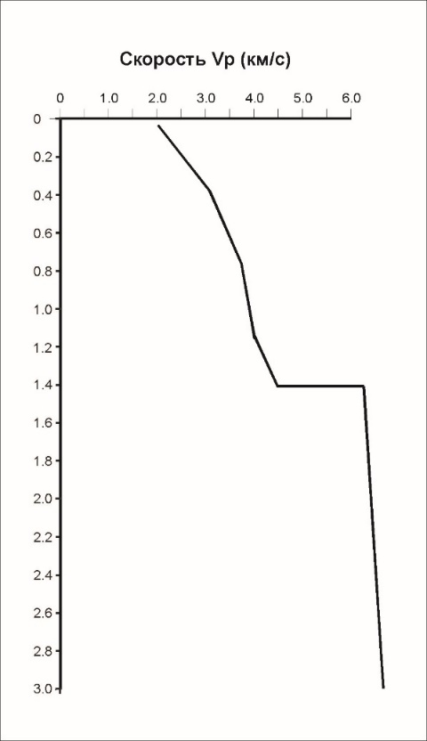
Наличие и объем «промежуточного» складчато-метаморфического (супракрустального) комплекса
Сейсмический облик верхней части
земной коры на разрезах МОВ-ОГТ
Выделение промежуточного структурного этажа (складчато-метаморфического комплекса)
в основании осадочного бассейна
Осадочный чехол – толща осадочных слабо дислоцированных и обычно неметаморфизованных горных пород,
характеризующихся пологим залеганием и составляющих верхнюю часть разреза земной коры
Промежуточный структурный этаж – комплекс дислоцированных и умеренно метаморфизованных осадочных и
вулканогенных пород, отделенных от осадочного чехла региональным несогласием
Кристаллический фундамент – нерасчлененный комплекс преимущественно вулканогенных и метаморфических пород,
подстилающих осадочный бассейн
Разрез Молоковского грабена ВЕП по данным сейсморазведки и бурения (Чамов, 2020)
Осадочный
чехол
2.0-4.5 км/с
Vp/Vs 1.9-2.8
Промежуточный
структурный этаж
4.5-5.8 км/с
Кристаллический
фундамент
6.0-6.4 км/с
Vp/Vs 1.69-1.75
ОАО «БГЭ», 2010

Slide 10
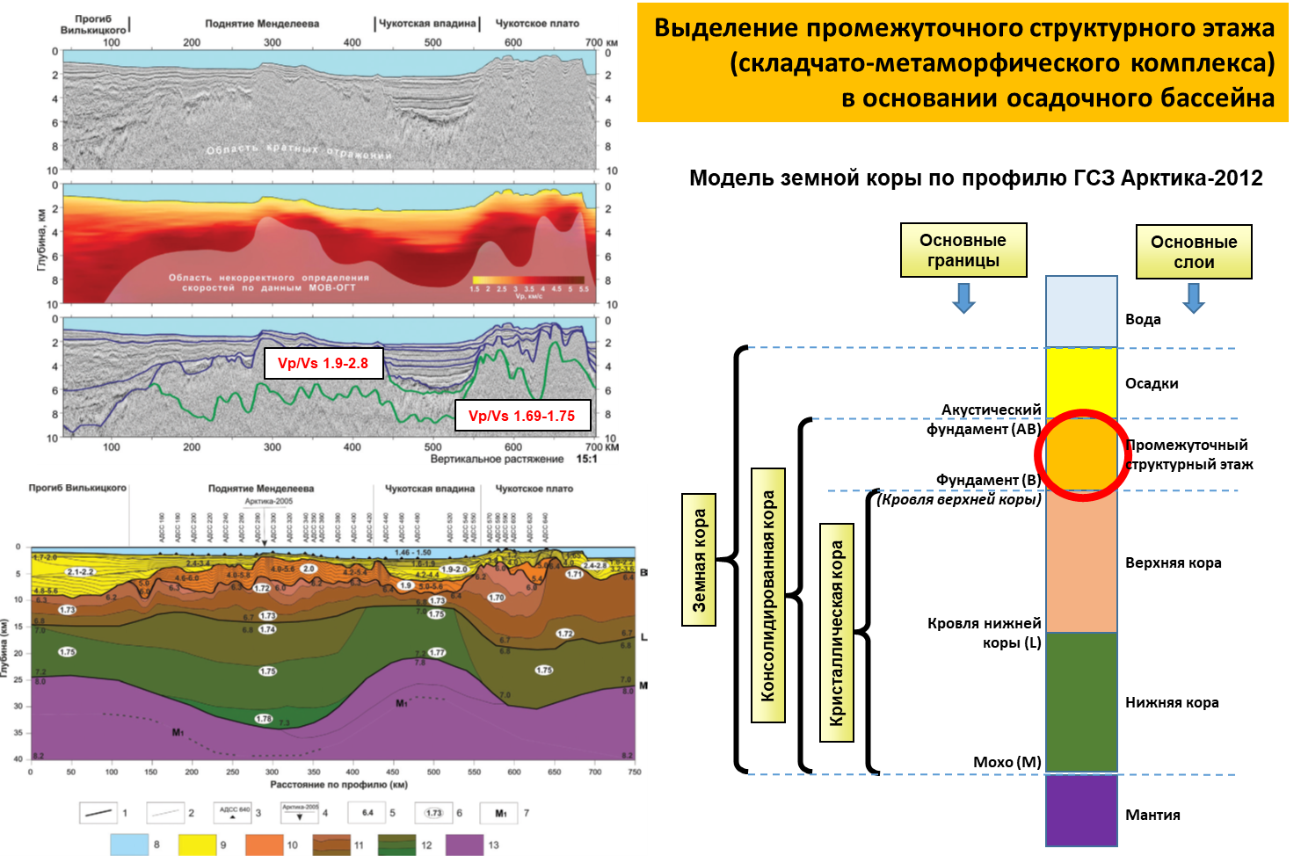
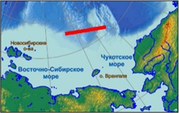
Наличие и объем «промежуточного» складчато-метаморфического (супракрустального) комплекса

Slide 11
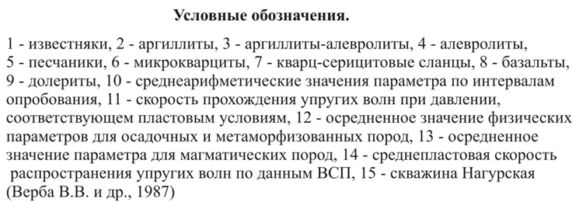
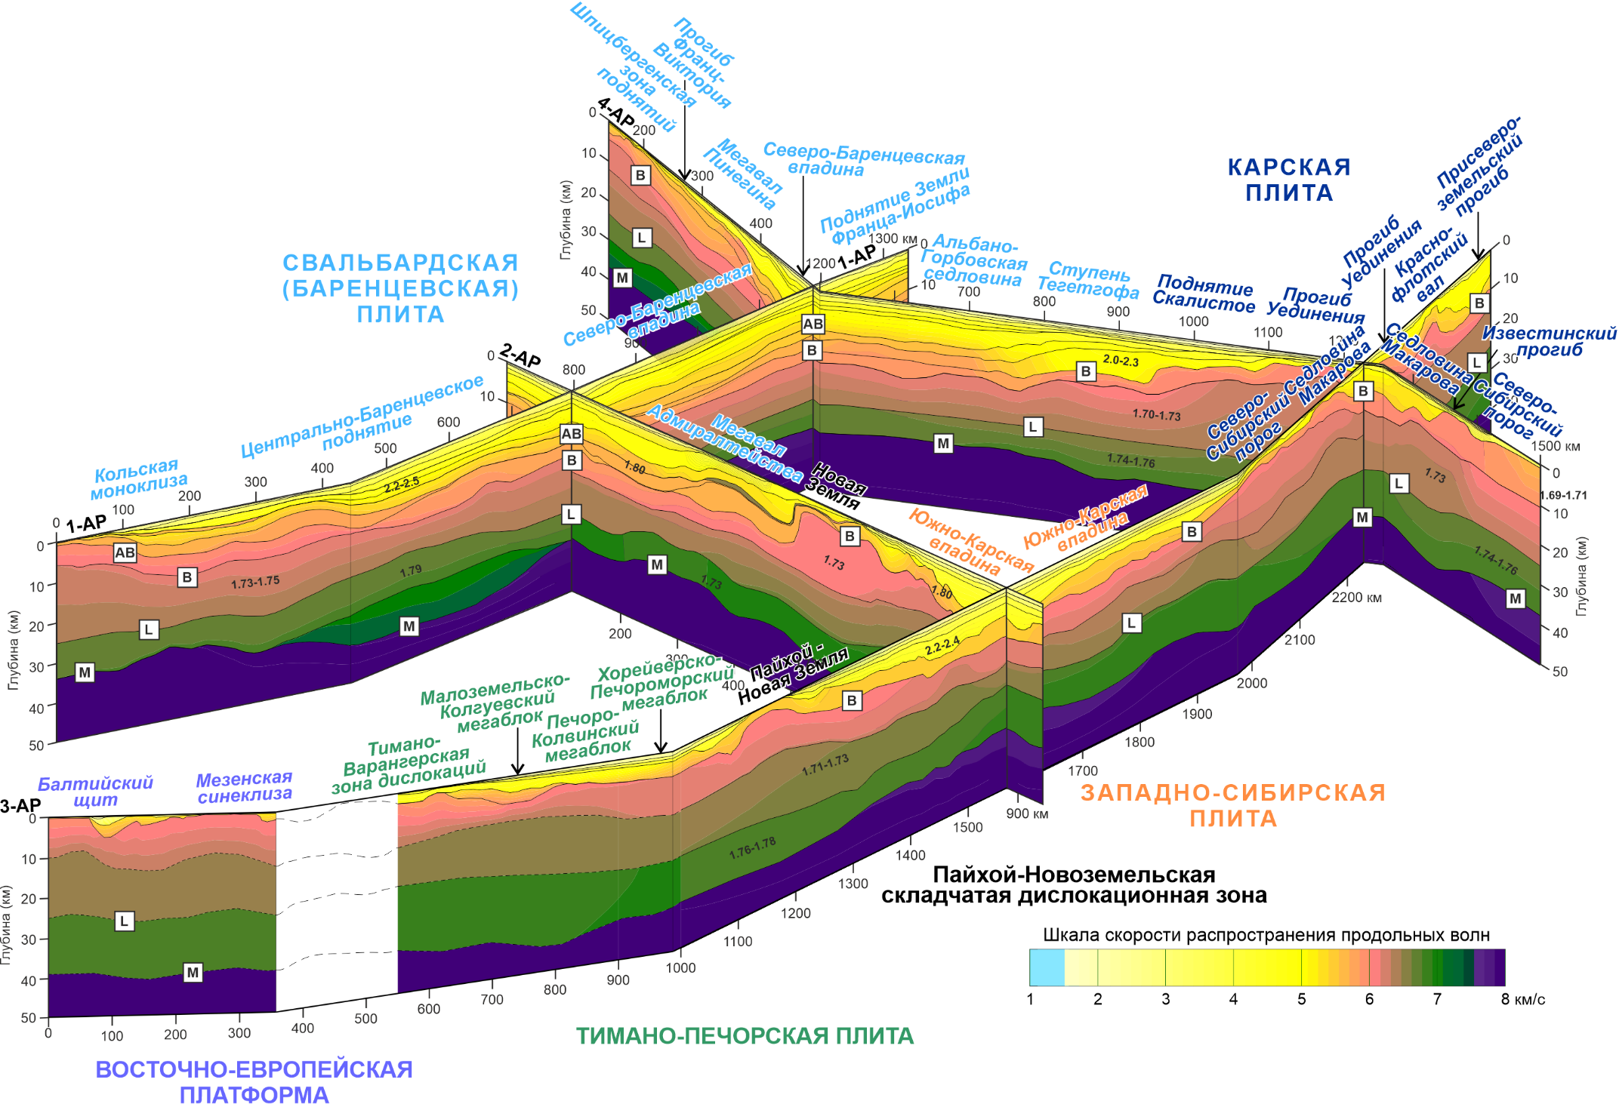

Наличие и объем «промежуточного» складчато-метаморфического (супракрустального) комплекса в Баренцево-Карском регионе
Скв. Нагурская (о.Земля Александры, ЗФИ)

Slide 12
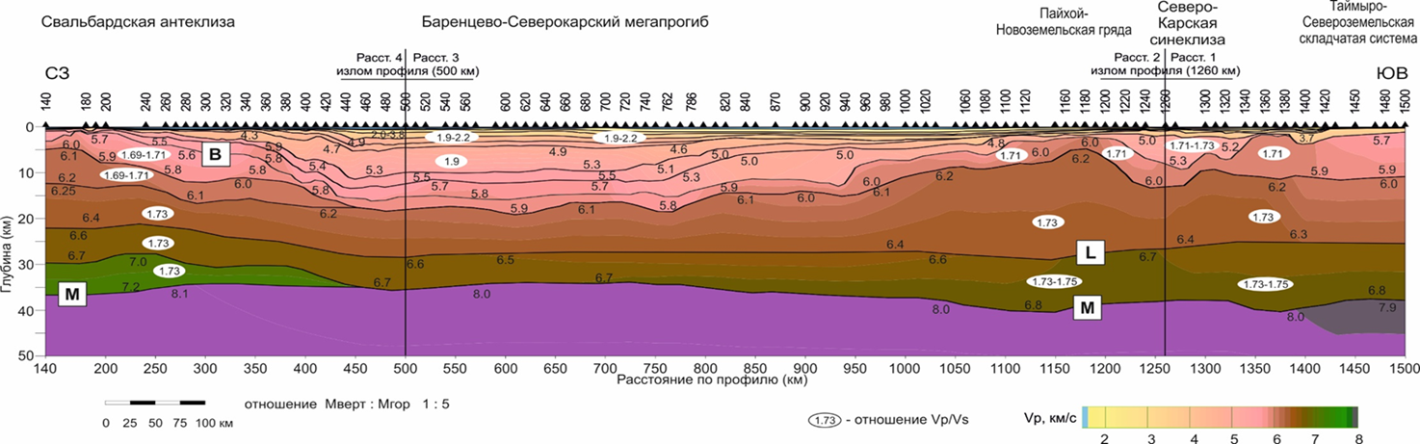
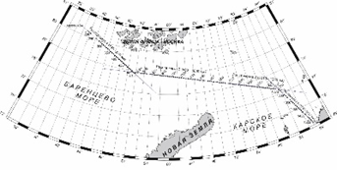
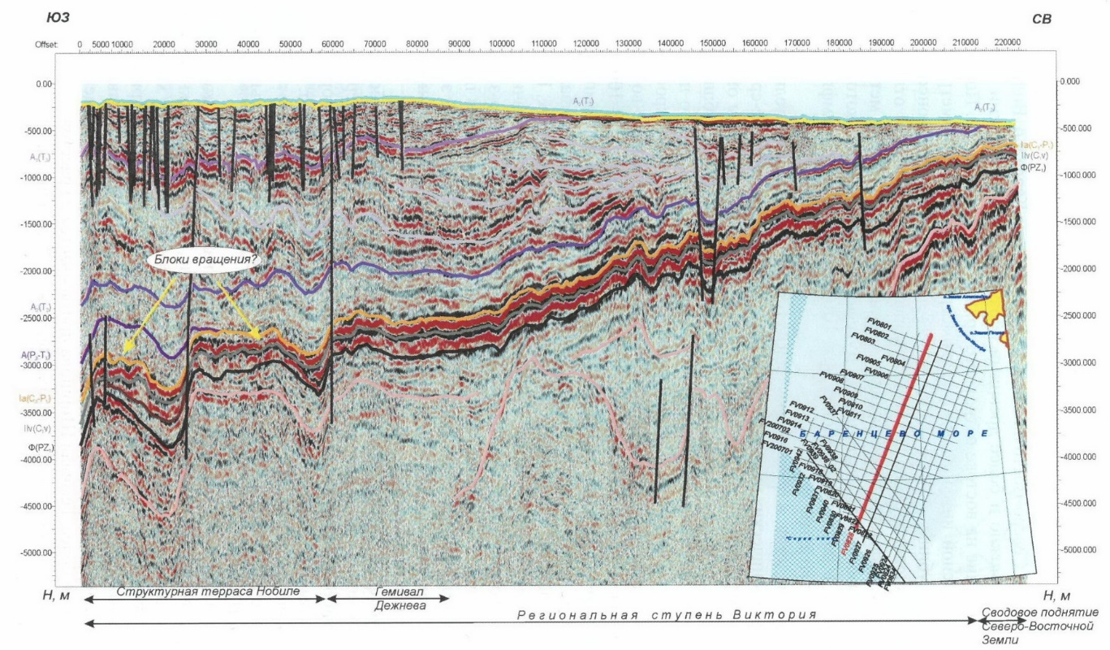
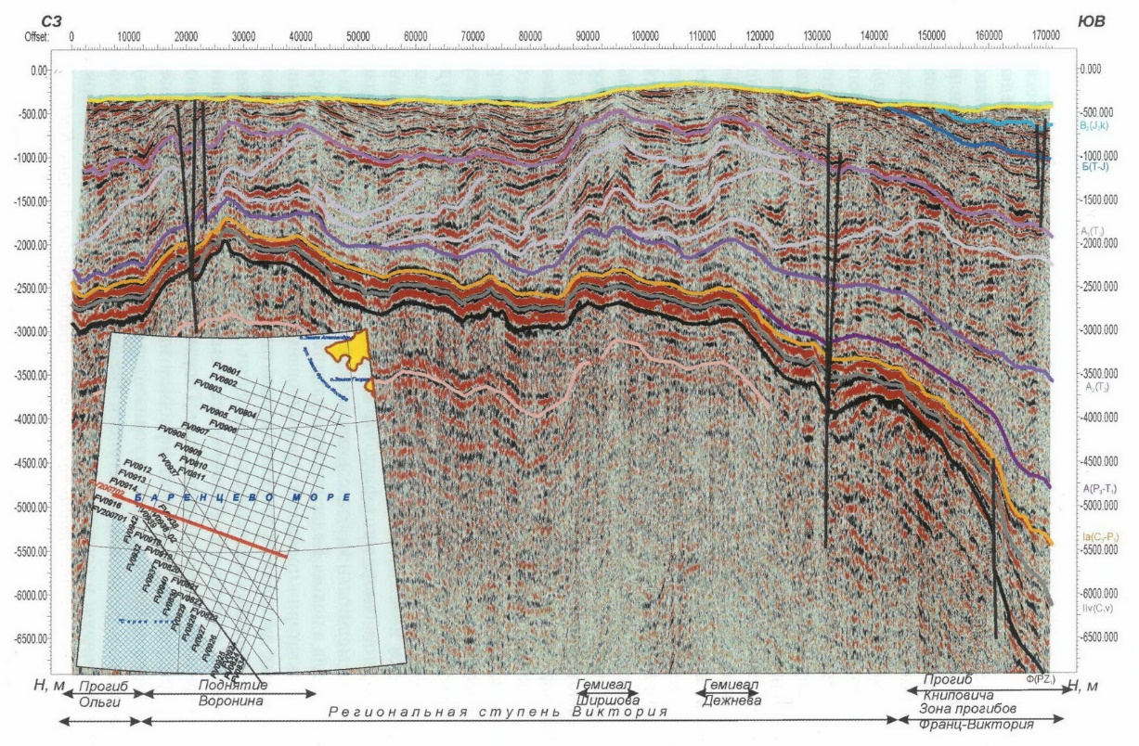
Наличие и объем «промежуточного» складчато-метаморфического (супракрустального) комплекса
(ВСЕГЕИ, 2021)
(ОАО МАГЭ, 2011)
(ОАО МАГЭ, 2011)

Slide 13
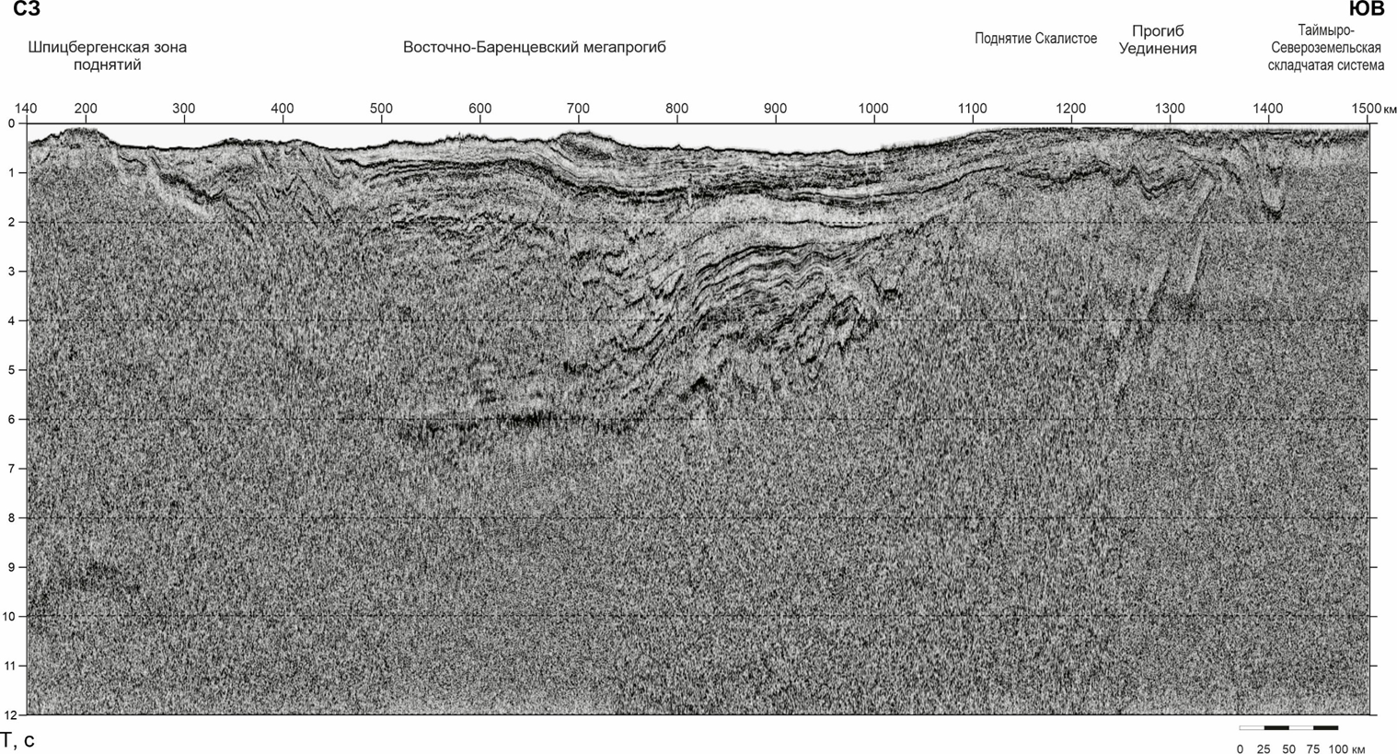
Наличие и объем «промежуточного» складчато-метаморфического (супракрустального) комплекса
(ВСЕГЕИ, 2022)
(ОАО МАГЭ, 2011)
(ОАО МАГЭ, 2011)

Slide 14
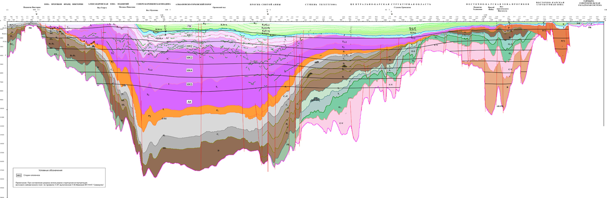
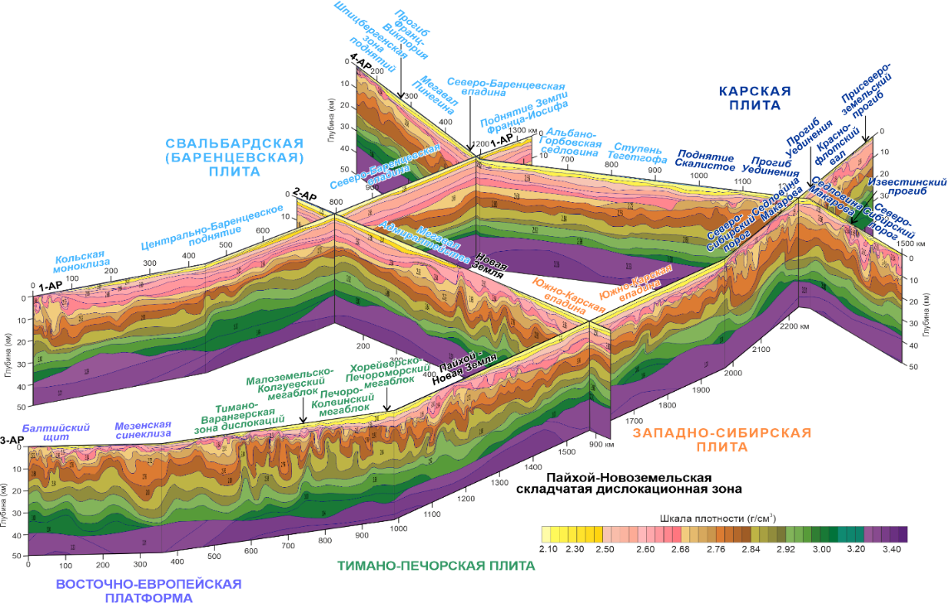

Объем и возрастной диапазон нижних комплексов осадочного чехла
(Винокуров, 2010)

Slide 15
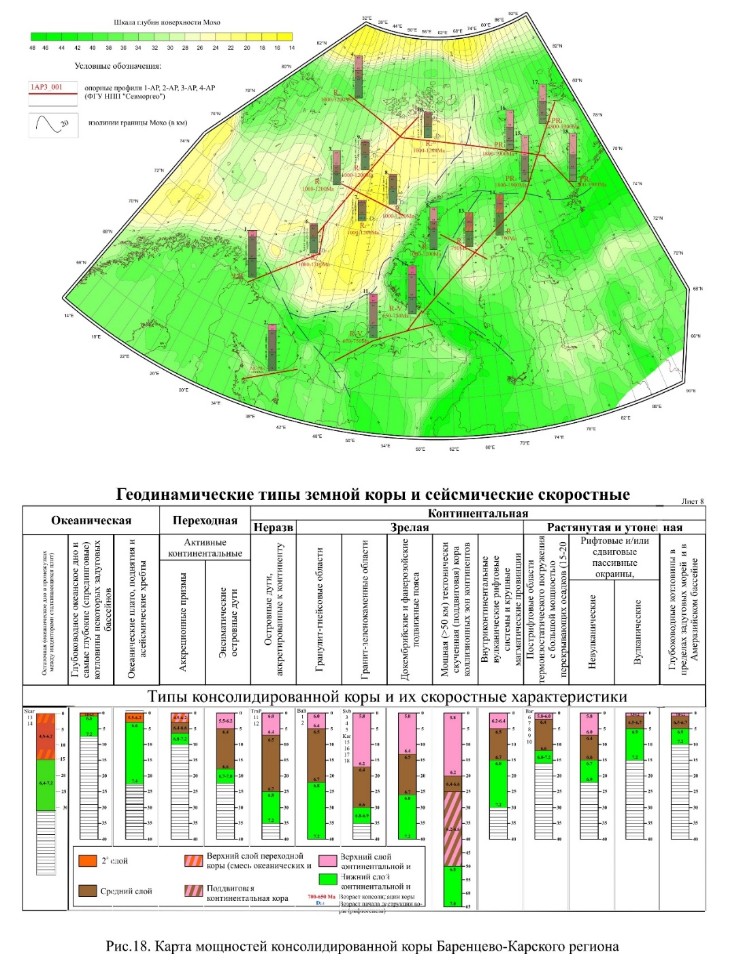
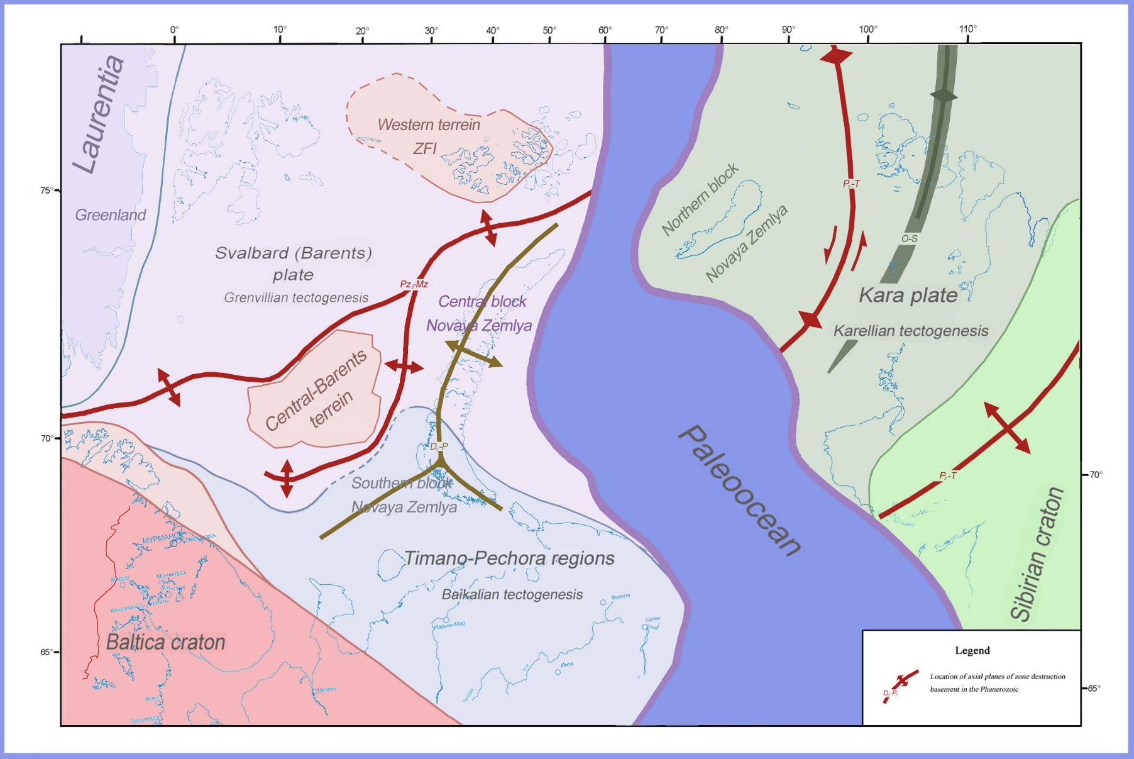
Реконструкция процессов деструкции земной коры в регионе
Схема проявления рифтогенных процессов (Винокуров, 2010)

Slide 16
Реконструкция процессов деструкции земной коры в регионе
Профиль ГСЗ-1982
Сейсмический и глубинный геологический разрезы
по профилю ГСЗ-1982 (Верба и др., 1986)
2- область отсутствия слоя со скоростями 6,0-6,2 км/с по данным
профилей ГСЗ-1976 и ГСЗ-1982 (Непрочнов и др., 2000)

Slide 17
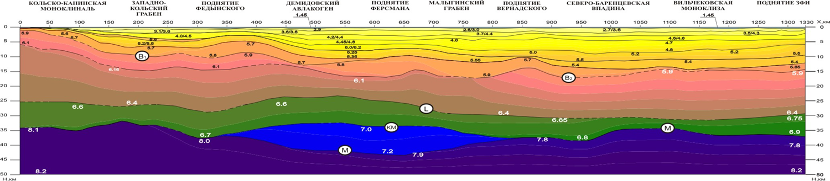
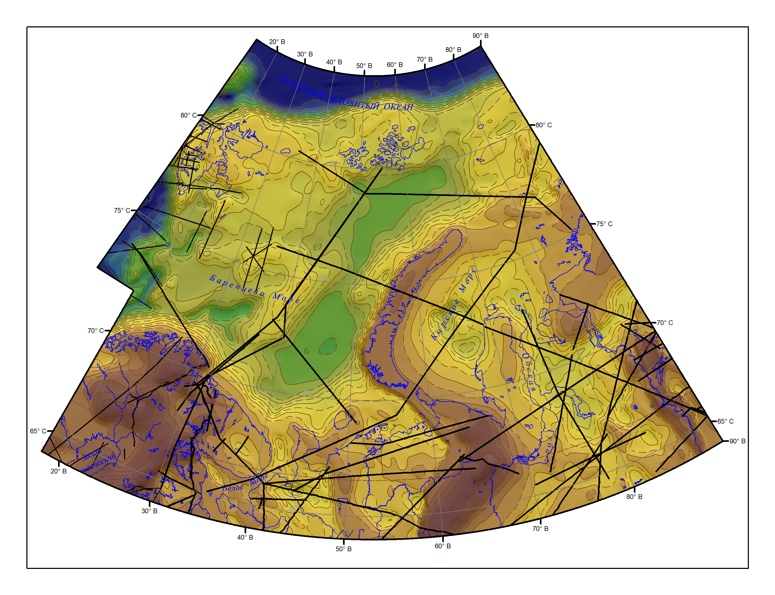
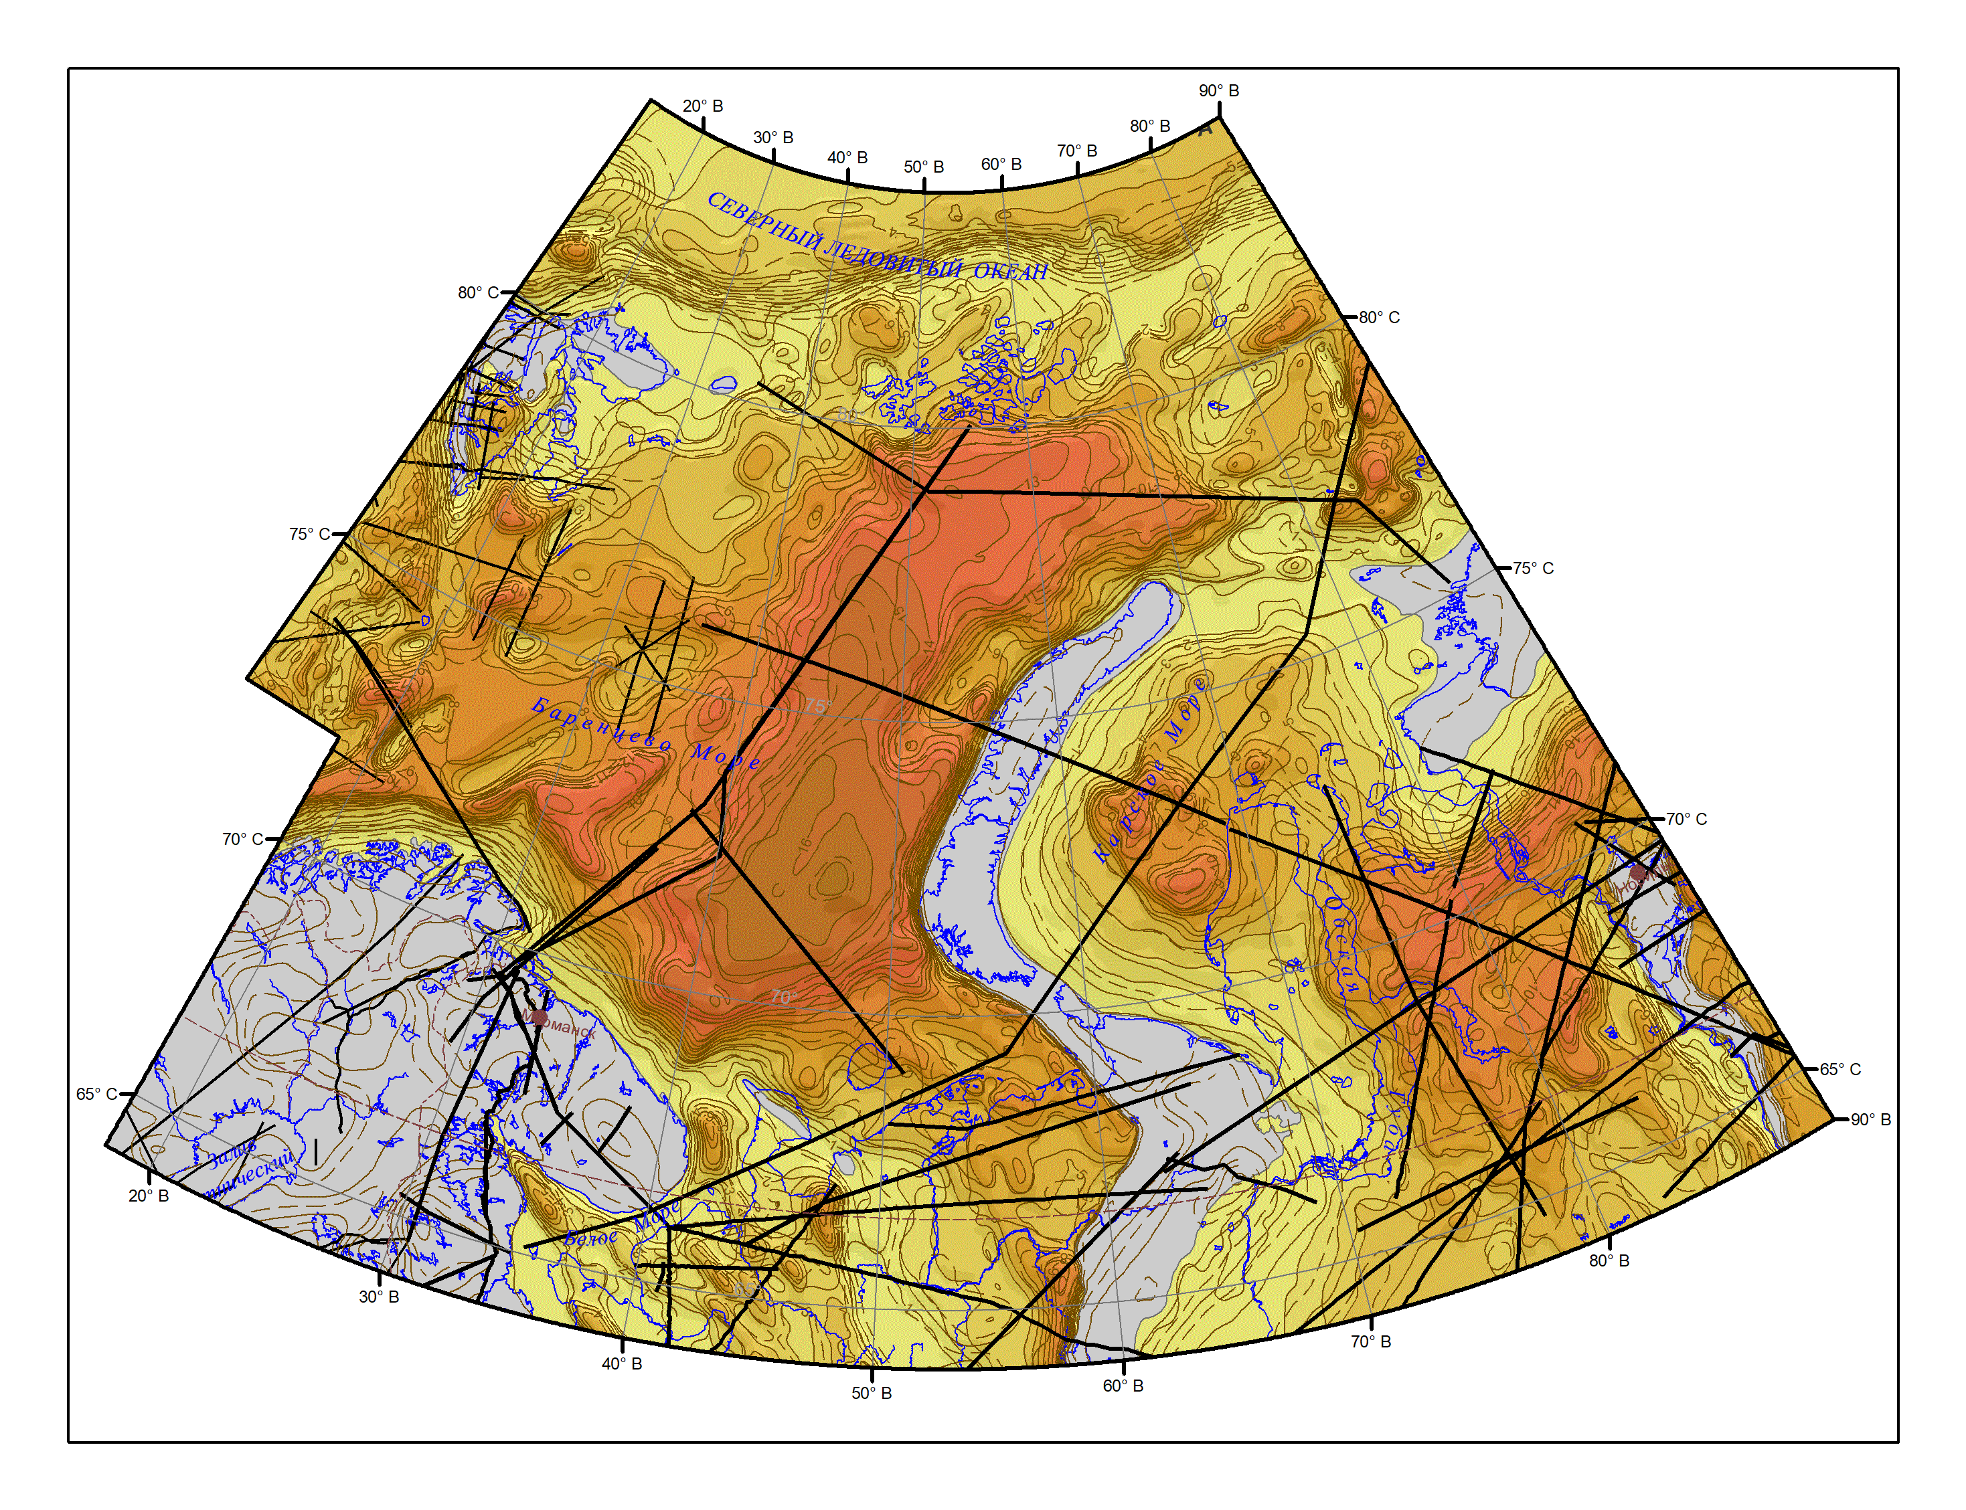
Реконструкция процессов деструкции земной коры в регионе

Slide 18
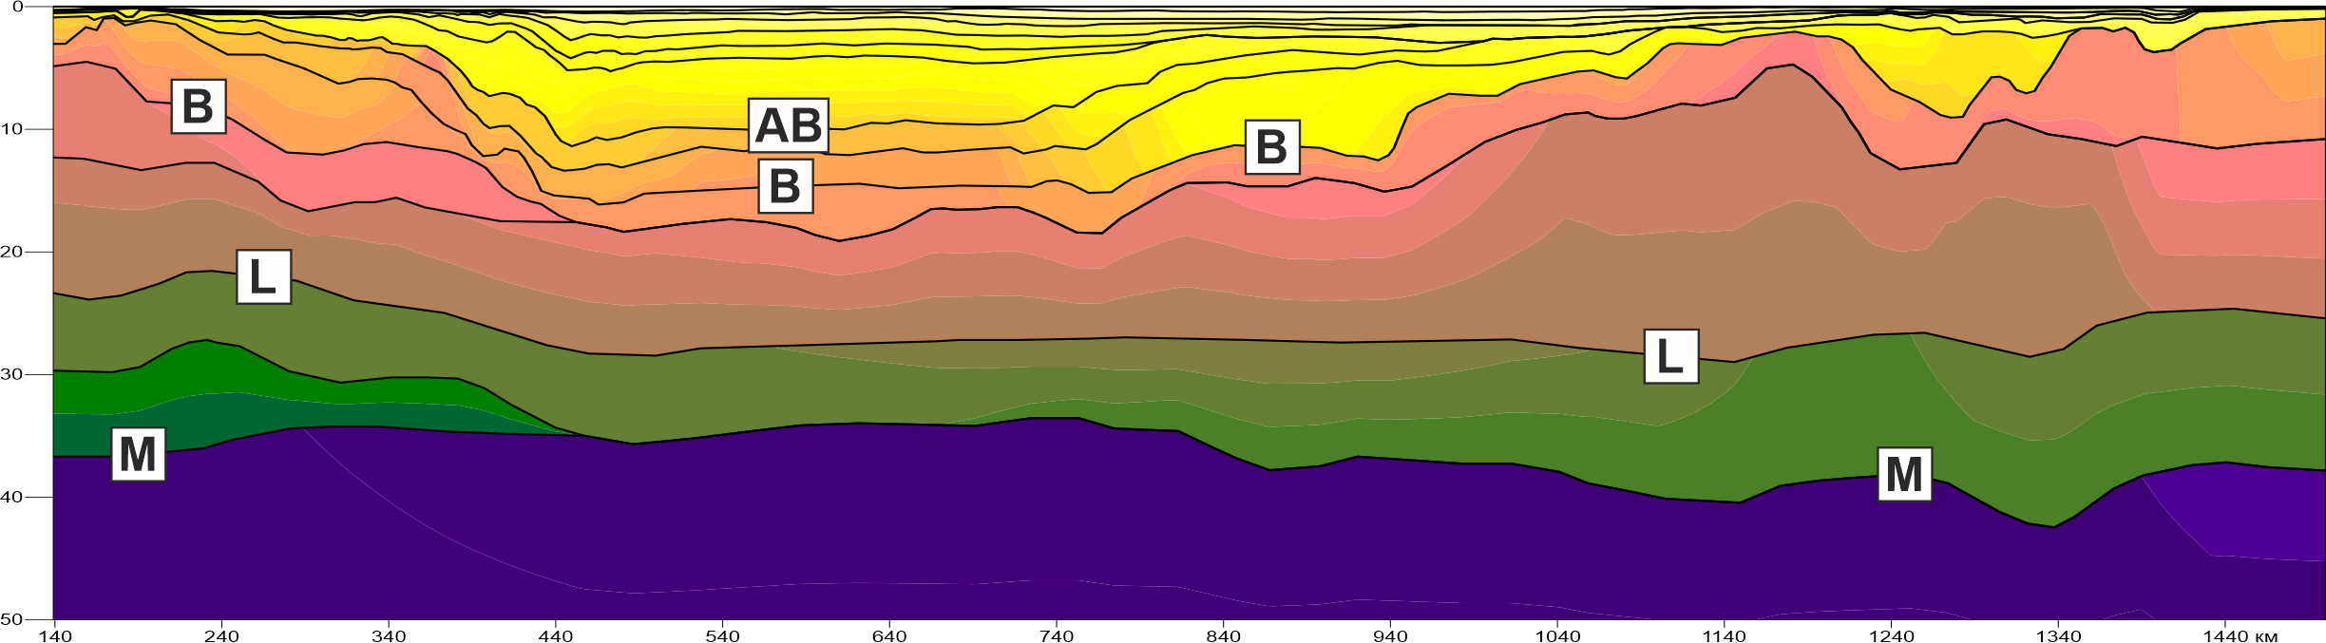
Реконструкция процессов деструкции земной коры в регионе

Slide 19

Реконструкция процессов деструкции земной коры в регионе
(Винокуров, 2010)

Slide 20

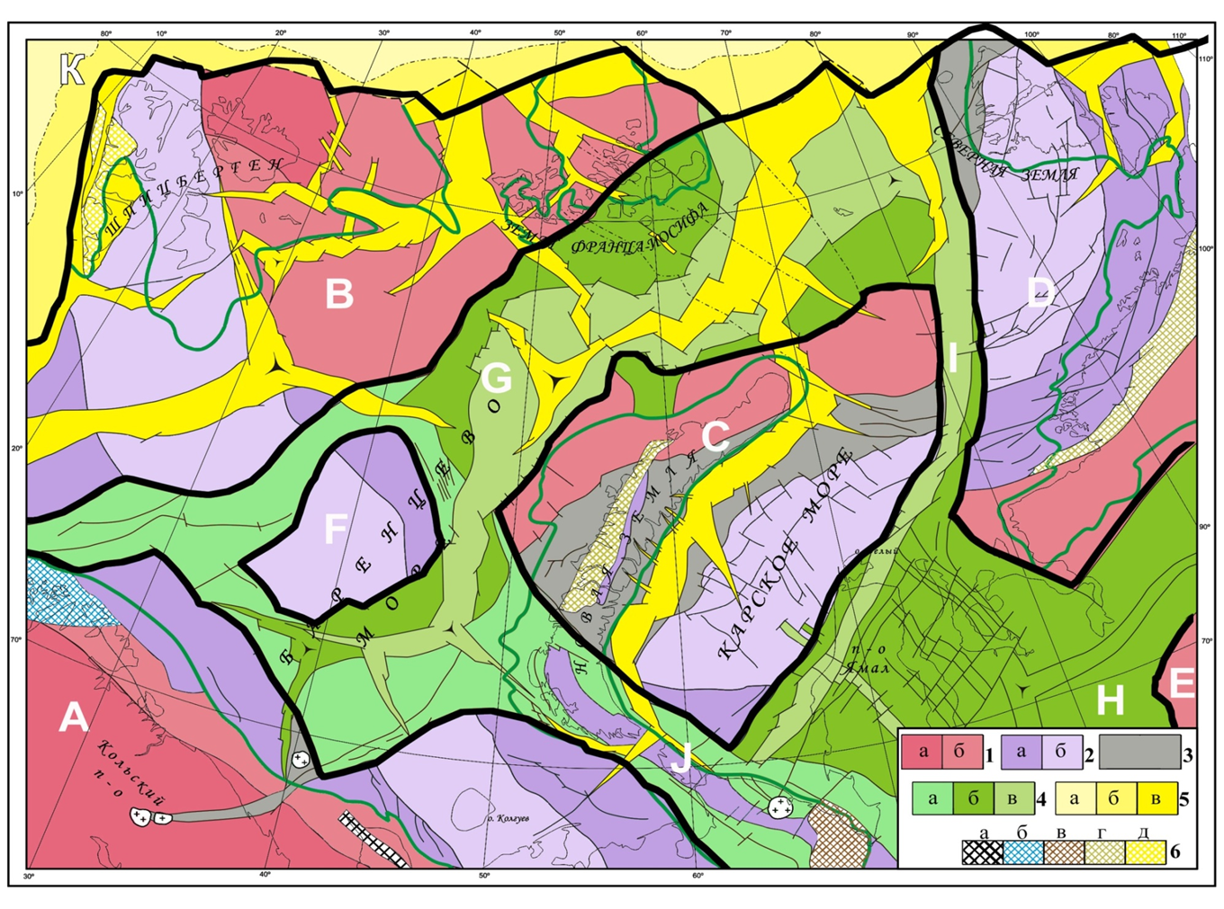
Реконструкция процессов деструкции земной коры в регионе
Схема проявления рифтогенных процессов (Винокуров, 2010)
Тектоническая карта Баренцево-Карского региона (Верба, 2008)

Slide 21
ВЫВОДЫ
Баренцево-Карский регион обладает мозаично-блоковой структурой докембрийского фундамента, выполненного разновозрастными кристаллическими образованиями. Современная глубинная структура основания осадочного чехла Баренцево-Карского региона представляет собой ансамбль четырех крупных литосферных блоков: Тимано-Печорской, Свальбардской (Баренцевской) и Карской протоконтинентальных плит и Южно-Карской области, являющейся по традиционному восприятию северной окраиной Западно-Сибирской плиты. .
Выработаны критерии выделения промежуточного комплекса в Баренцево-Карском регионе по геофизическим данным, полученным на опорных профилях, данным регионального сейсмопрофилирования МОВ-ОГТ и геологическим материалам по островной суше. Данный комплекс залегает ниже поверхности ОГ Ф(PZ1), связанной с подошвой палеозой-кайнозойского осадочного чехла, отличается характерной картиной отражателей, имеет скорости Vр = 5,5-6,0 км/сек и отношения скоростей Vp/Vs 1,71-1,73. Выделение промежуточного комплекса в регионе осуществлено впервые. Это позволит актуализировать легенду Баренцево-Северо-Карской серии листов ГГК 1/1000.
Промежуточный комплекс развит в регионе не повсеместно. В северо-западной части Свальдбардской плиты его существование установлено в скв. Нагурская, где он представлен неопротерозойскими кварцитами и кристаллическими сланцами и прослеживается далеко на восток до бортов среднепалеозойского (ранне-среднедевонского?) раскрытия Восточно-Баренцевского рифтогенного мегапрогиба. Вероятно прослеживание комплекса на юг в зону Центрально-Баренцевских поднятий, где он может представлять интерес и в плане нефтегазоносности.
Главным тектоническим процессом в Баренцево-Карском регионе, формирующим структуру его коры, начиная со среднего палеозоя, является рифтогенез. Его широкое проявление привело к большому разнообразию геологического строения земной коры региона.
Установленная ось раскрытия среднепалеозойского (ранне-среднедевонского?) Восточно-Баренцевского рифтогенного мегапрогиба проходит через современные Адмиралтейский мегавал и ступень Тегетгофа, по своему направлению повторяя ось рифтогенного синхронного Центрально-Новоземельского прогиба. Это позволяет по-новому взглянуть на историю геологического развития данных региональных структур, возможно инверсионных поднятий, и повышает перспективы их нефтегазоносности.

Slide 22
БЛАГОДАРЮ ЗА ВНИМАНИЕ!

